Slide 1


Slide 3
#1
第一部分
#2
第二部分
#3
第三部分
#4
第四部分

Slide 4
标题 文字 Title
#1.1
一级文本
  二级文本
    三级文本
      四级文本
        ……

Slide 5
加框的样式
#1.2
【关于字体的选择】
为保证兼容性，当前字体为
  中文：黑体
  英文和数字：Arial
替换方法：
  在“字体”选项中直接修改，或
  在“幻灯片母版”里批量修改，或
  使用“替换→替换字体”

Slide 6
深色模式
#1.3
页面样式选择：直接在“版式”中选择不同的样式即可。
页面样式可以在幻灯片母版中自由修改。
如果使用版式一致的话，也可以通过复制来新建页面。

Slide 7


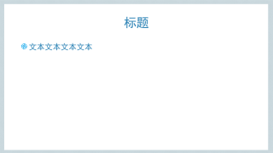
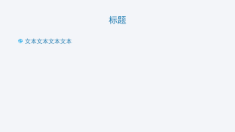

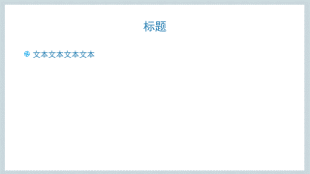

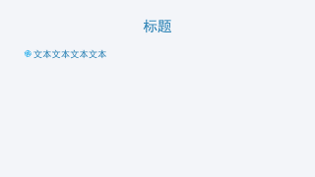
其他的样式（不含序号）
Click!

Slide 8
标题
文本文本文本文本

Slide 9
标题
文本文本文本文本

Slide 10
标题
文本文本文本文本

Slide 11
标题
文本文本文本文本

Slide 12


有背景图片的节标题页
咕咕嘎嘎
使用方法：把后面的图片删掉
把需要的图片粘贴进来并置于底层
或者直接设置为页面背景
（可以在“选择窗格”中选择/删除图层）

Slide 13
#2 节标题
其他样式的节标题，带框的/蓝色的/深色的都有

Slide 14
图片与文本
设计样式来源于ED

Slide 15
图片与文本
设计样式来源于ED

Slide 16
图片与文本
有 Tomori, Anon, Soyo, Taki 和 Rana 五个样式，其实区别不是很大

Slide 17
凑数用的对比文本
动画和切换样式还没加
动画和切换样式还没加

Slide 18
The End
右边的MyGO标志感兴趣的话可以加到每页PPT里当背景

